Slide 1
新东方在线学习资源
新时代
新体验
新学习

Slide 2
1
新东方多媒体学习库
课程
实践
方便、快捷
定位实用的
学习资源与服务
新东方多媒体学习库
(http://library.koolearn.com)
学习信息多难辨优势
名师
各种学习成本高昂
资讯
难寻适合的资源及资料
学习效果无法评估
练习
资料
实用目标无法达成

Slide 3


2
内容模块
应用外语类
医学教育
出国留学类
英语 / 小语种
口译 / 商务英语
执业药师
执业医师
护士资格
卫生资格
GMAT / GRE
雅思 / 托福
出国题库类
国内应试类
四级 / 六级
考研 / 考博
专四 / 专八
PEST / 成人三级
专硕 / MBA
金融
金融类考试

Slide 4

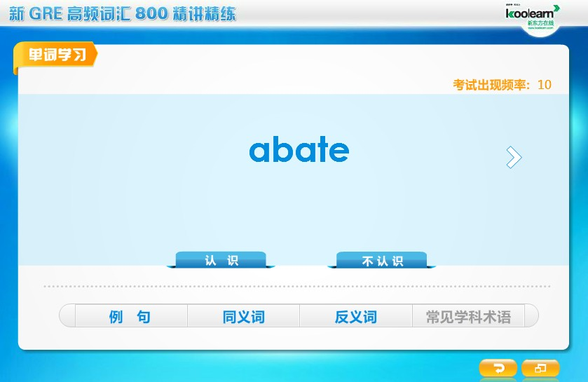
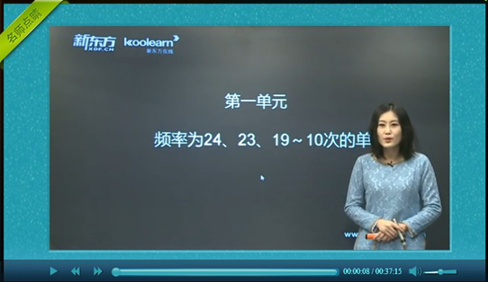
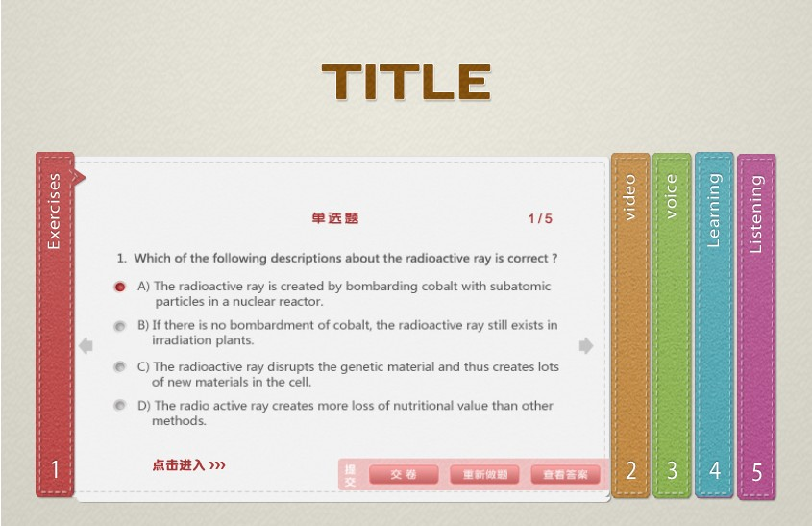
2
课程形式多样

Slide 5

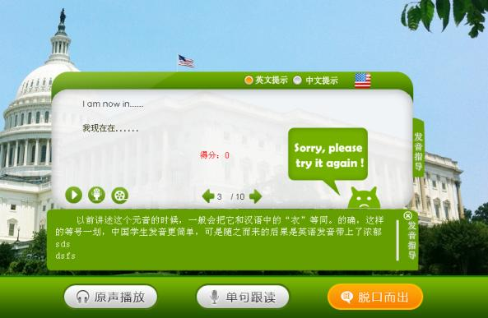
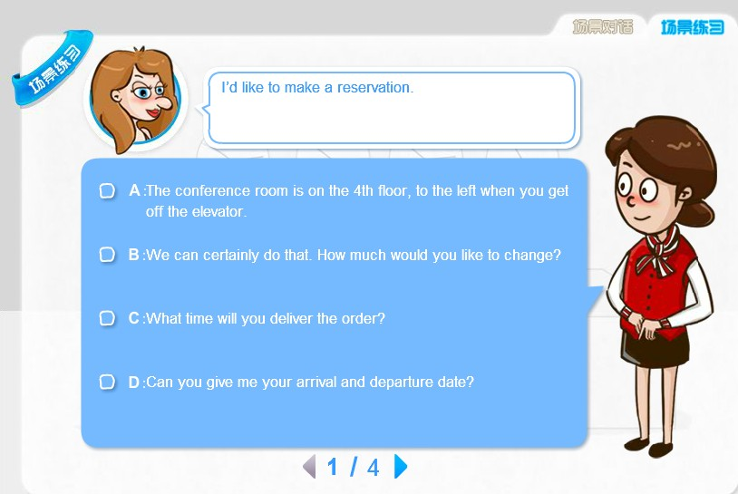
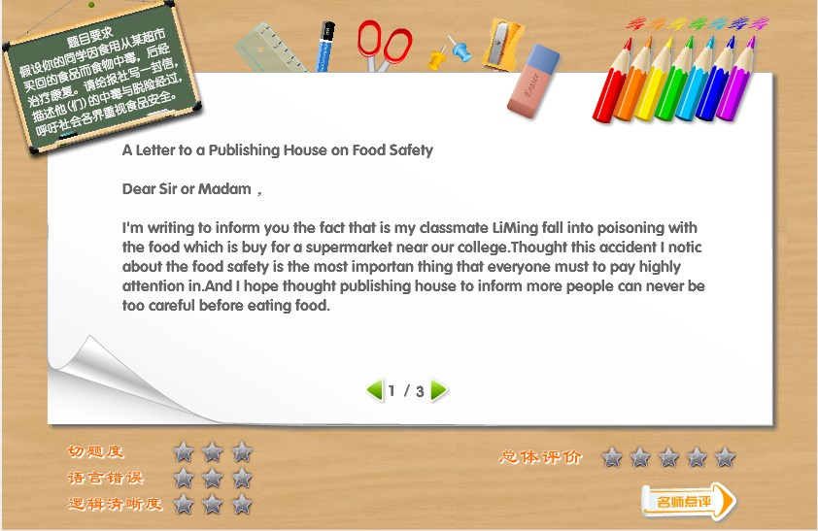
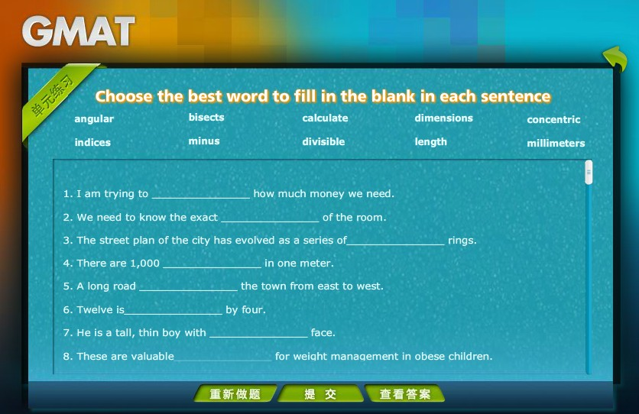
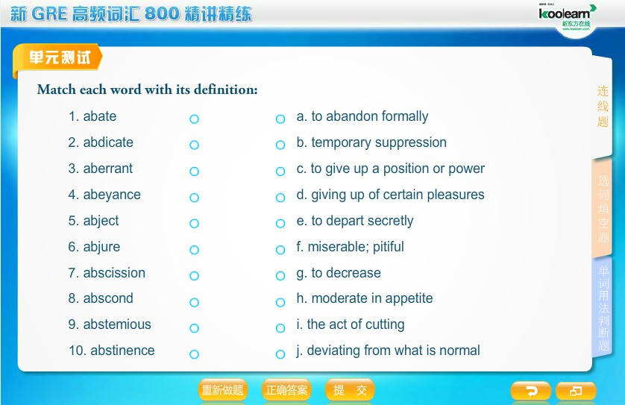
2
丰富的交互设计成就极佳的用户体验

Slide 6

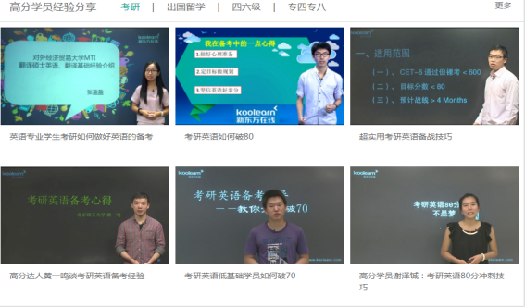



3
增值资源
课内外相结合全面提升学习效果
直播课堂：实用时尚主题直播
经验分享：学长传道授业
大师讲堂：俞老师领衔新东方大咖独家励志讲演
私播课堂：新东方名师解读
热门知识点
时时英语：英语随身听

Slide 7
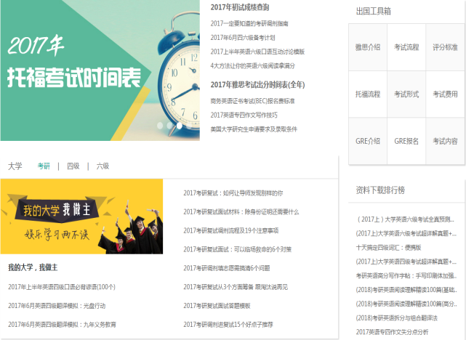

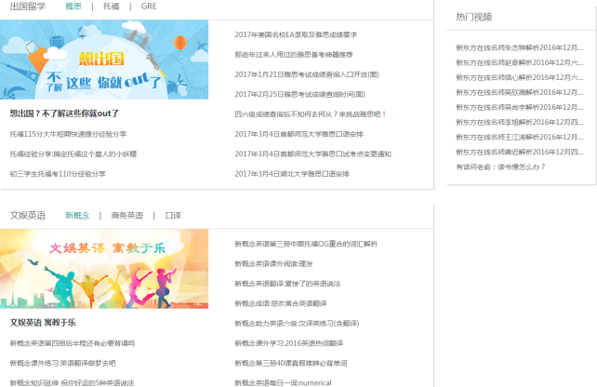
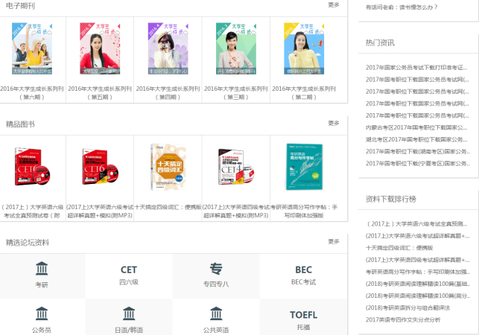
3
增值资源
海量资料与资讯提供完整学习资源
海量资讯、各类资料、精品图书……

Slide 8


4
名师名课
绝对顶级教师阵容，汇集新东方教育科技集团一线名师

Slide 9


4
名师名课
传统新东方分项式授课与缜密学院派教学风格完美结合

Slide 10
5
使用指南
登录中国传媒大学图书馆网站，搜索“新东方多媒体学习库”
直接登录library.koolearn.com，注册个人账号，校内外均可学习

Slide 11


5
使用指南
学习专属LOGO
导航栏与搜索
个人用户 登陆/注册
资讯推荐
每期精品课程推荐
学员经验分享

Slide 12




5
使用指南
课程-详细分类显示课程
考试-分类显示考试，推送每日一练
资讯-众多爱学资料免费提供
专项-更多专业平台
四六级网考
互动口语平台
不列颠百科

Slide 13

“使用指南”是什么鬼？需要吗？画风转的有点快，看看到底是什么。。。。。

Slide 14





5
1
学习库简介
新东方多媒体学习库是什么？
四六级
考研
出国留学
应用外语
实用技能
求职指导
职业认证
公务员
新东方多媒体学习库(http://library.koolearn.com)是集网络课堂、在线考试、多媒体互动为一体的“一站式”综合学习平台。

Slide 15






5
1
学习库简介
新东方多媒体学习库网站结构
课程
考试
新东方多媒体学习库
爱学励志
爱学资料
爱学互动
爱学资讯
爱学名师
资讯
专项

Slide 16

5
1
学习库简介
学习库频道介绍
－登陆首页
作用：
帮助学员了解网站引导学员快速学习详细如右图所示：

Slide 17
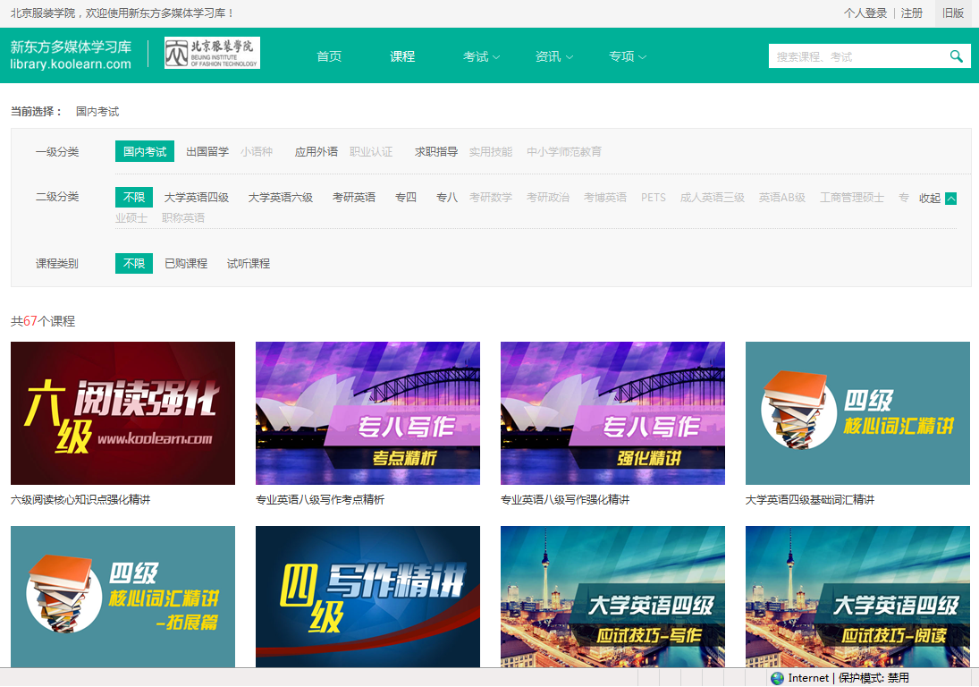
5
通过“课程分类”快速定位想要收听的课程
1
学习库简介
学习库频道介绍
－课程
简介：课程中心是网络课程的学习入口，包含国内应试、出国留学、应用外语、求职指导等网络课程。课程分类清晰，课程设置合理，教学形式多样。
作用：清晰合理的课程设置方便您快速定位想要收听的课程；多样化的教学形式可以提高学习兴趣，增强学习效果。

Slide 18
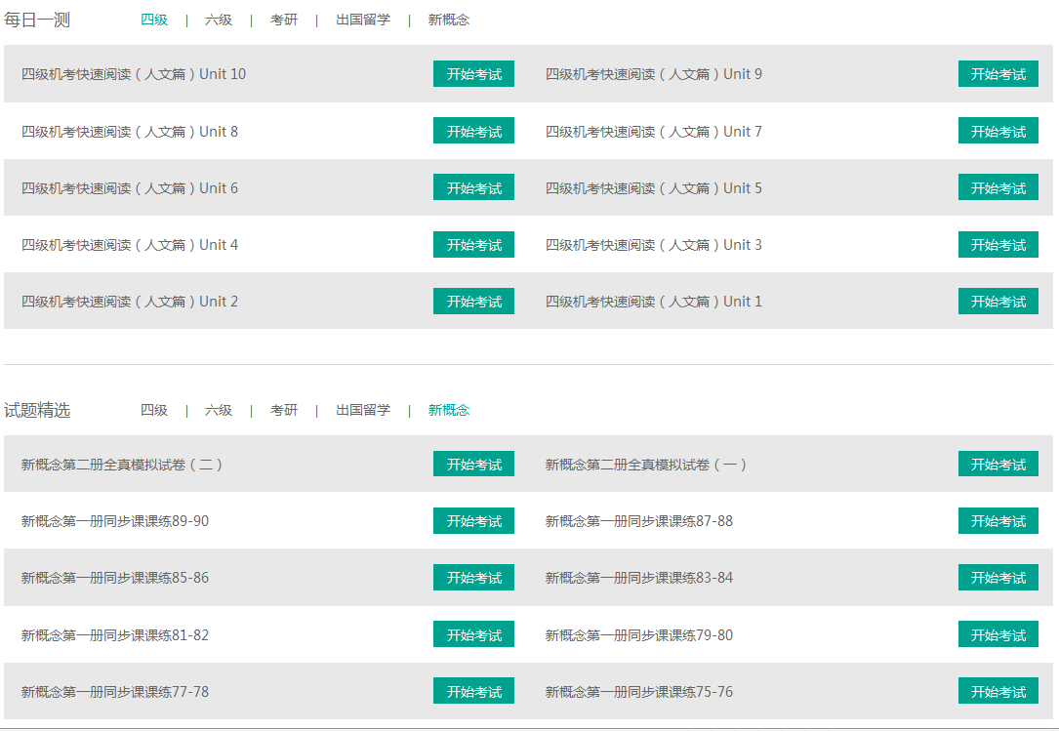
5
1
学习库简介
学习库频道介绍
－考试
简介：考试中心是在线考试的入口。考试中心的试题均由新东方多媒体学习库权威名师，根据考试命题趋势，汇集百万经典题目之精华 ，精心编纂而成，题库覆盖面广，考点全，试题紧扣考试大纲，训练效果明显。

Slide 19

5
1
学习库简介
视频推荐区域：快速查看最新视频
学习库频道介绍
－资讯
－爱学励志
简介：爱学励志精选俞敏洪、王强、徐小平等一线名师的精彩演讲及讲座视频，包括职业规划、学习方法、人生感悟等。
作用：通过收听爱学励志频道的视频，您可以到感受奋发向上的学习精神，学习事半功倍的学习方法，指导学习、就业及人生规划。
大师讲堂：点燃梦想，助跑人生，新东方大师级人物励志演讲

Slide 20

5
1
学习库简介
名师课堂：包括国内应试、出国留学等各类考试复习指导视频，指点考试迷津
学习库频道介绍
－资讯
－爱学励志
简介：爱学励志精选俞敏洪、王强、徐小平等一线名师的精彩演讲及讲座视频，包括职业规划、学习方法、人生感悟等。
作用：通过收听爱学励志频道的视频，您可以到感受奋发向上的学习精神，学习事半功倍的学习方法，指导学习、就业及人生规划。
高分学员经验分享：高分学员分享学习经验谈

Slide 21
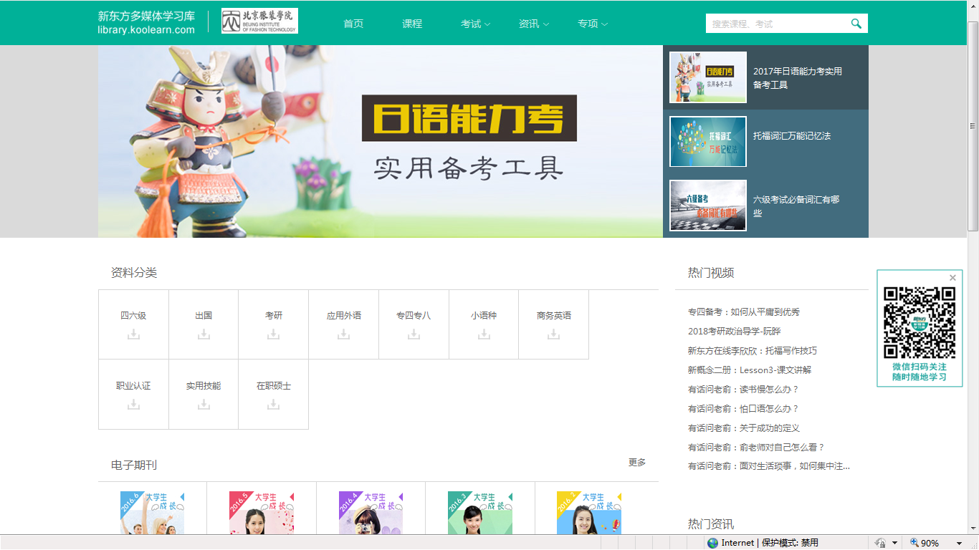
5
1
学习库简介
推荐区：快速查看最新、最热、最全资料推荐
学习库频道介绍
－资讯
－爱学资料
简介：爱学资料经过精心设计和分类，确保准确性、前沿性、有用性。内容类别包括课堂讲义、笔记、习题集、真题讲解、电子期刊；分类体系与课程同步，科学清晰，既符合用户学习资料的使用习惯。 作用：爱学资料是网络课程的有力补充，既可以巩固所学，也可丰富、扩展知识面。同时强大的跨库检索功能，帮助您在海量资料中快速寻找对自己有价值的内容，提升用户体验。
分类下载区：资料按科目分类，方便用户快速查看需要的资料
电子期刊：每季度1期电子杂志，内容集考试、学习、生活、娱乐于一体，极具趣味性

Slide 22

5
课堂推荐区域，定期推出精品课堂专题，将分散的课堂内容体系化，方便用户学习使用；
1
学习库简介
学习库频道介绍
－资讯
－爱学互动
简介：爱学互动包括YY语音直播课堂、时时英语电台、论坛三个互动栏目。涵盖娱乐、生活、文化类型，趣味性也比较强，用户在锻炼口语、听力技能的同时，也能了解到西方文化，提高英语文化素养。
作用：爱学互动是学习库为广大学员提供实时在线交流平台，学员与名师可以通过语音时时交流互动，及时解决学习中的疑难问题。
英语直播课堂：包含考试辅导、新概念、时文赏析等课程
左侧为每周课表，帮用户筛选有用的课程信息；右侧为往期推荐课程的回顾，含讲义、笔记、音频文件等辅助学习资料，用户即使错过直播时间，精彩内容也不会错过

Slide 23
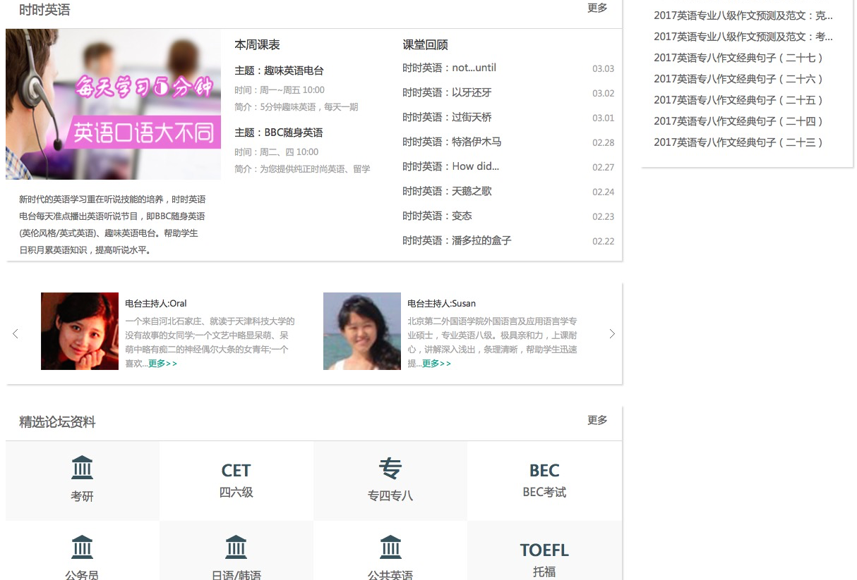
5
时时英语，包括听力听力晨读、随时英语（英伦风格，英式英语）音频在线收听。
左侧为编辑推荐的节目单，帮用户筛选有用的课程信息；右侧为往期节目回放，音频文件可在线收听，随时“磨练耳朵”，进行听力训练
1
学习库简介
学习库频道介绍
－资讯
－爱学互动
简介：爱学互动包括YY语音直播课堂、时时英语电台、论坛三个互动栏目。涵盖娱乐、生活、文化类型，趣味性也比较强，用户在锻炼口语、听力技能的同时，也能了解到西方文化，提高英语文化素养。
作用：爱学互动是学习库为广大学员提供实时在线交流平台，学员与名师可以通过语音时时交流互动，及时解决学习中的疑难问题。
论坛：与爱学资料论坛区相同

Slide 24

5
资讯、专题推荐区域，根据不同的考试时段，推出考试专题；帮助学员系统复习，提升复习效果。
1
学习库简介
学习库频道介绍
－资讯
－爱学资讯
简介：爱学资讯可以提供个性化、全程化、精准的考试资讯，如考试复习计划、学习指导，励志经验分享、招考信息等。资讯更新及时、准确。
作用：方便学员第一时间获取最新考试信息、帮助学生在考试复习阶段少走弯路、有的放矢，保证学习效果。
大学考试类资讯，主要是各类招考信息、考试大纲变化等与大学英语考试相关信息

Slide 25

5
1
学习库简介
学习库频道介绍
－资讯
－爱学名师
简介：爱学名师精选四六级名师王兆飞、王江涛、陶洁等；考研名师于吉人、范猛、任汝芬；出国留学名师孙丽婷、杨峰涛、范亚飞等老师的经典视频课程，课程内容包含知识点基础复习、强化冲刺、备考经验技巧的传授等等。意在辅助用户强化知识水平，提高应试能力。

Slide 26


5
2
校外如何登录学习库
个人用户 登陆/注册(总共分三步，有必要记录一下哦)
校外方式：
第一步：校内打开新东方多媒体学习库页面，平台右上角“注册”个人账号。
第二步：请记住此账号及密码，将跟随你终生学习，只要平台存在，账号一直可用。此处必须预先告知：账号切勿短时间内频繁异地使用，容易被封号的哦！！
第三步：到了图书馆网络覆盖之外的地方，只要打开浏览器，输入网址library.koolearn.com，输入个人账号，就可以登陆愉快的学习啦！

Slide 27

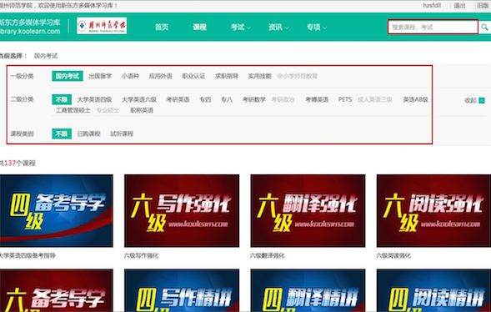
5
3
如何在线听课
如何寻找自己需要的课程？
通过课程一级分类，学员可定位自己的听课方向；英语考试、英语能力、求职等
通过课程二级分类，可进一步明确听课目标；四级、六级、考研、TOEFL、IELTS。
1、通过二级分类，更快定位自己感兴趣的课程类型
2、通过课程简介，找到自己想学习的课程
首页提供两种方式查找课程
方式二：直接搜索所需课程进行查找
方式一：通过首页分类进入

Slide 28
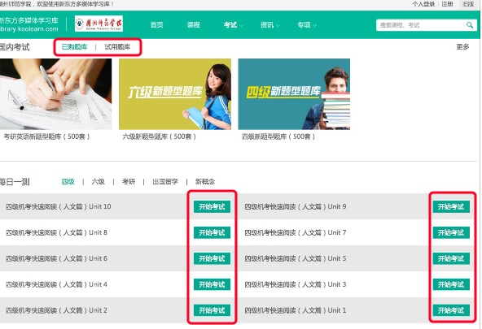
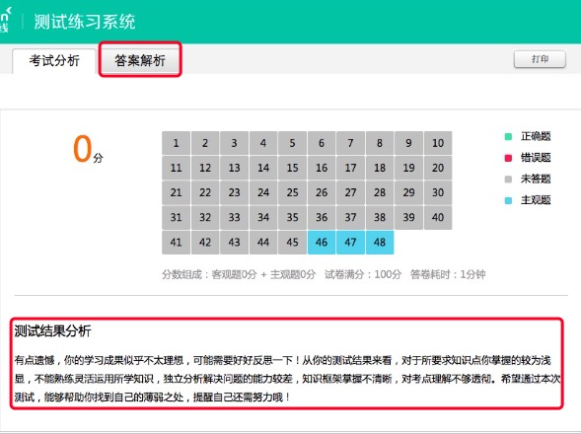
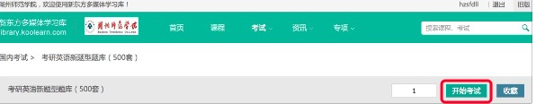
5
4
如何参加在线考试
对于非注册用户（学员可免费注册个人用户,点击页面顶端“注册”按钮进行注册）：
（1）可正常参加考试，答题结束后点击交卷，可查看考试成绩和考试结果分析；
（2）参加过的考试没有留存，喜欢的考试不能收藏；
对于注册用户：
（1）可使用“收藏考试”功能，随时收藏感兴趣的考试；
（2）可以在“我的学习库”查看考试记录
第一步：进入考试入口
第三步：提交试卷查看考试分析
第二步：开始考试

Slide 29
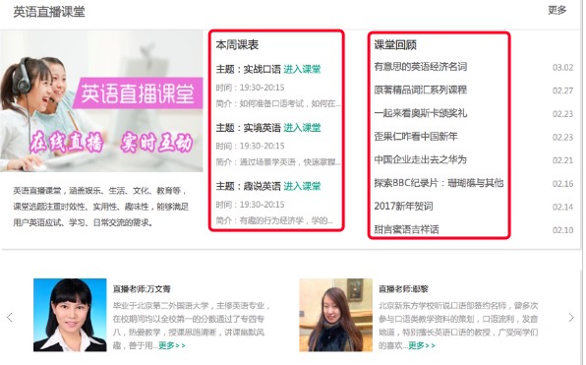

5
5
如何与名师在线互动
学员可以通过“爱学互动”频道与新东方在线名师实时交流互动；点击导航栏“资讯”－“爱学互动”频道
(1).直播课堂：左侧（更新每周课表）；右侧（查看往期最新课程）
(2).时时英语：左侧（更新每周课表）；右侧（查看往期最新课程）
每周课表
每周课表
查看往期课程
查看往期课程

Slide 30
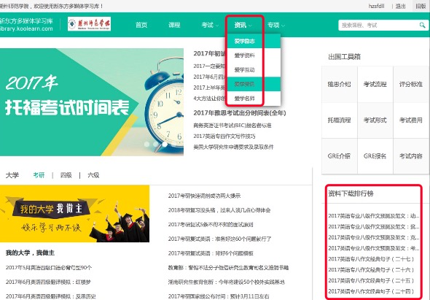
5
6
如何查找学习资料
(1).首页导航栏“资讯”——“爱学励志、爱学资料、爱学互动、爱学资讯”，共四个频道入口， 可依学习需要点击进入。每个频道上方均为最新资料推荐区，可实现快速查看。
(2).右侧边栏对爱学服务主要栏目进行排行展示，更方便用户了解最热门的信息。
点击导航查找相应学习资料

Slide 31
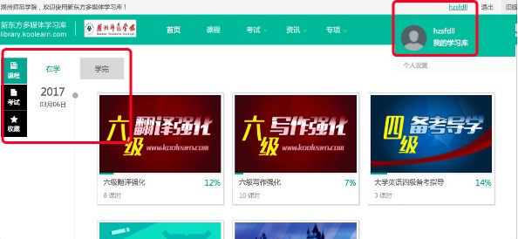
5
7
如何查找学习资料
登陆个人用户，点击页面顶部“我的学习库”，如下所示：
登陆个人用户，点击页面顶部“我的学习库”
个人注册用户“听过的课程”，“参加的考试”，“收藏的内容”会出现在这里

Slide 32
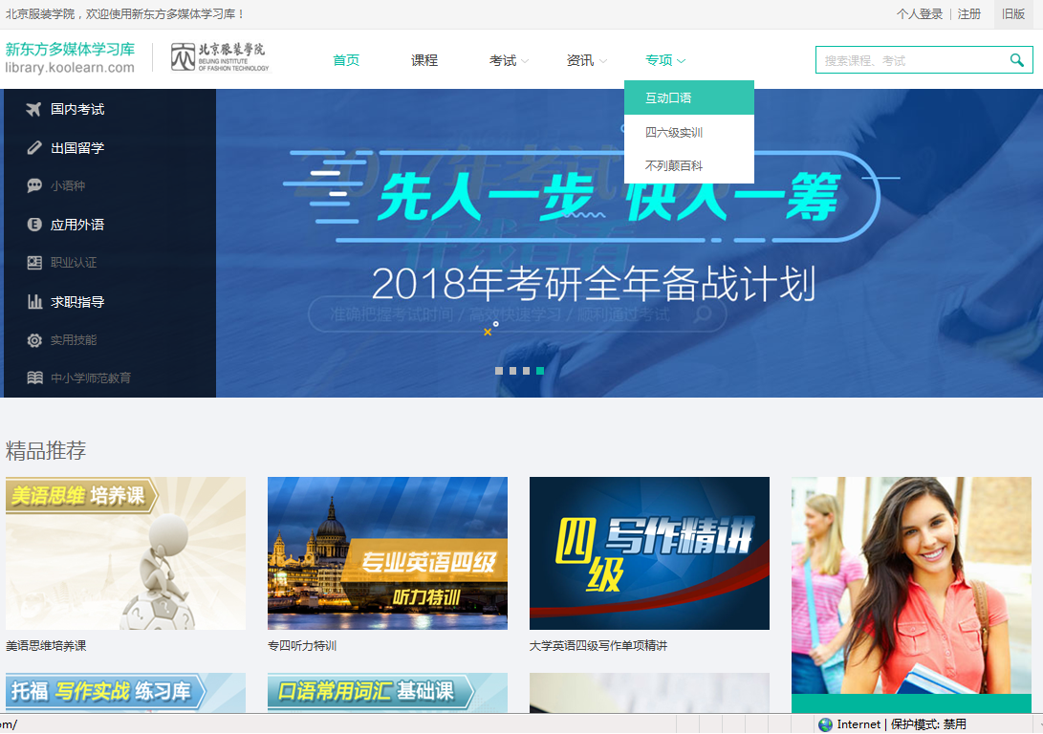
5
8
专项学习
学习库频道介绍
－登陆首页
互动口语
四六级实训
不列颠百科

Slide 33

5
8
专项学习
学习库专项互动口语
-基础口语
-进阶口语
-应用口语
-酷学口语
-应试口语

Slide 34

5
8
专项学习
学习库专项互动口语
（实战实训：英音&美音）
-基础口语
-进阶口语
-应用口语
-酷学口语
-应试口语

Slide 35

5
8
专项学习
学习库专项互动口语
（实战实训：英音&美音）
-基础口语
-进阶口语
-应用口语
-酷学口语
-应试口语

Slide 36

5
8
专项学习：四六级实训
四六级实训
-精品课
-单项练习
-仿真实训
-公开课
-资料库

Slide 37
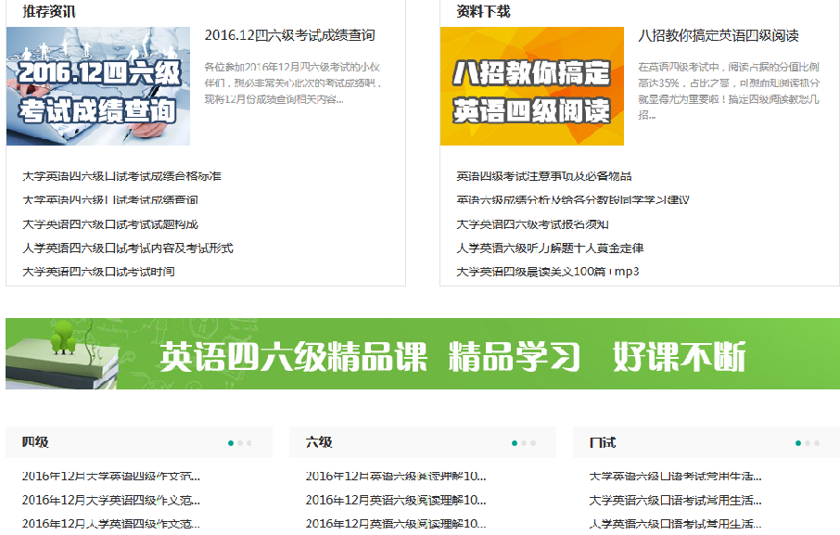
5
8
专项学习：四六级实训
四六级实训
-精品课
-单项练习
-仿真实训
-公开课
-资料库

Slide 38

5
8
专项学习：不列颠百科
不列颠百科
不列颠百科全书
EBSCO期刊杂志
主题素材和电子书
个人研究中心
全球数据分析工具
字典和词库
海量文章和多媒体浏览
大事年鉴
名人传记

Slide 39

5
8
微课堂
微课堂是新东方在线针对微学习、微课程的趋势研究出的一款以视频为核心资源的学习平台产品，其定位为基于应用场景的语言应用百科。
微课堂课程体系包括口语、商务、留学考试、国内应试、小语种等七大类，知识点超过7000个。
微课堂立足无边界设计理念，不仅支持电脑学习，还支持手机APP、移动WAP站、电子触屏，实现了四屏一体化应用。

Slide 40

视频短
体积小
微课堂以知识点为单位，每个视频都是独立的知识点，不超过10分钟。
微课堂每个视频体积小，画质好，缓存少，播放更快更流畅。
跨平台
课程精
微课堂支持PC、手机APP、WAP、触屏四屏一体化应用。
依托于新东方多年教研经验，提取重点、难点知识，精选名师资源录制。

Slide 41

语言应用百科
全部课程
输入关键字发现课程
搜
畅学口语
活学商务
乐学外语
行业攻略
语言应试
留学直通车
践行职场
家庭教育

Slide 42
PC版
APP
触屏
WAP

Slide 43
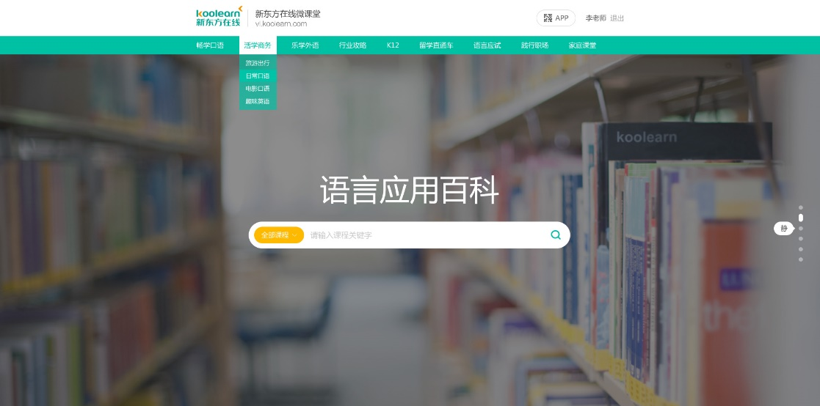

PC版
基于简约化设计理念，打造便捷的搜索学习体验。
畅学口语、活学商务、乐学外语、行业攻略、留学直通车、语言应试、践行职场、家庭教育八大分类，导航一级二级一目了然，帮助用户快速定位；
公共与个人学习双通道，个人支持边学边记笔记，全程记录学习轨迹。

Slide 44
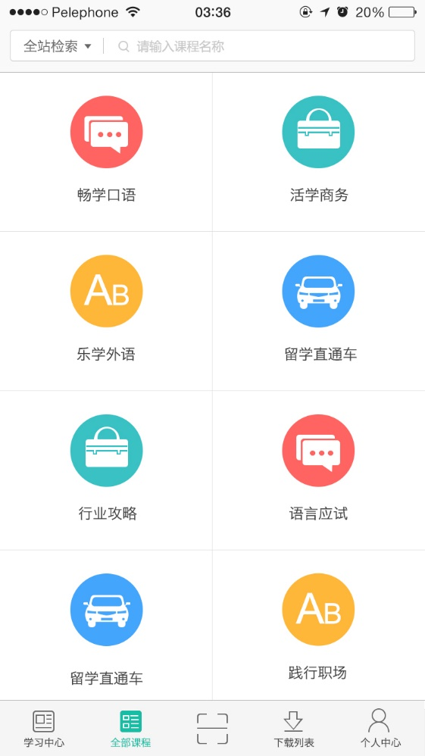

APP
打破时间与空间限制，充分利用碎片化时间，随时随地学；
课程知识匹配实际应用场景，即学即用；
灵活化的课程下载，合理控制流量。

Slide 45
WAP
打破时间与空间限制，充分利用碎片化时间，随时随地学；
课程知识匹配实际应用场景，即学即用；
便捷对接微信公众号等多种移动应用。

Slide 46

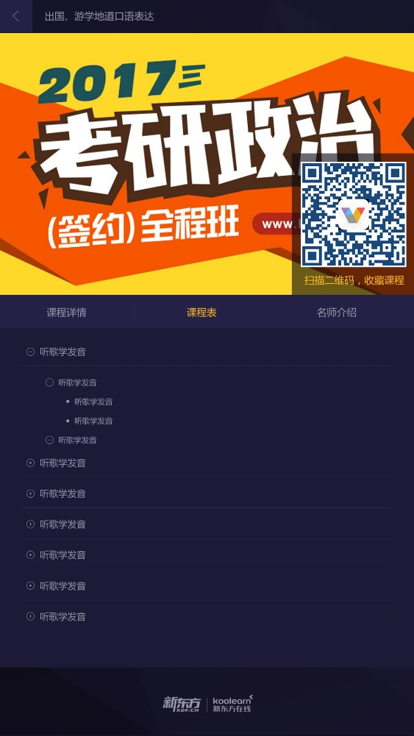
触屏版
形式更多样，内容更丰富；
全部课程资源轻松预览；
一键收藏喜欢的课程。

Slide 47
畅学口语
活学商务
乐学外语
行业攻略
语言应试
留学直通车
践行职场
家庭教育
旅游出行
商务英语
新概念
医学英语
四六级
托福
职业素养
家庭教育
日常口语
商务西班牙语
法语
酒店英语
考研英语
雅思
形象礼仪
电影口语
商务德语
西班牙语
旅游英语
专四专八
GMAT
职业技能
趣味英语
学历英语
GRE
个人发展
日语N1/N2
创业
超过 120 知识点主题 7000 知识点视频

Slide 48

5
8
微课堂 http://wl.koolearn.com
公共账户：
用户名 cucawkt
密 码 123

Slide 49

5
9
新东方掌学
新东方掌上学习平台是新东方在线为高等院校师生量身定制的专业化移动学习平台，实现了随时、随地、随心的移动学习中心的服务宗旨，同时附有图书馆书籍文献移动索引及自助服务功能。
平台推出“趣味听听”、“音频课堂”、“掌上题库”、“双语悦读”、“视频课堂”、“阅读训练”六个系列模块，共计925门课程，5724个知识点，以满足广大师生对移动学习产品的不同需求。
此外，新东方掌上学习平台通过“掌上查馆、“导航图”和“扫码”三大增值服务，为用户提供有效的图书馆书籍文献查阅及索引功能。
公共账户：
用户名 cucazx
密 码 123

Slide 50
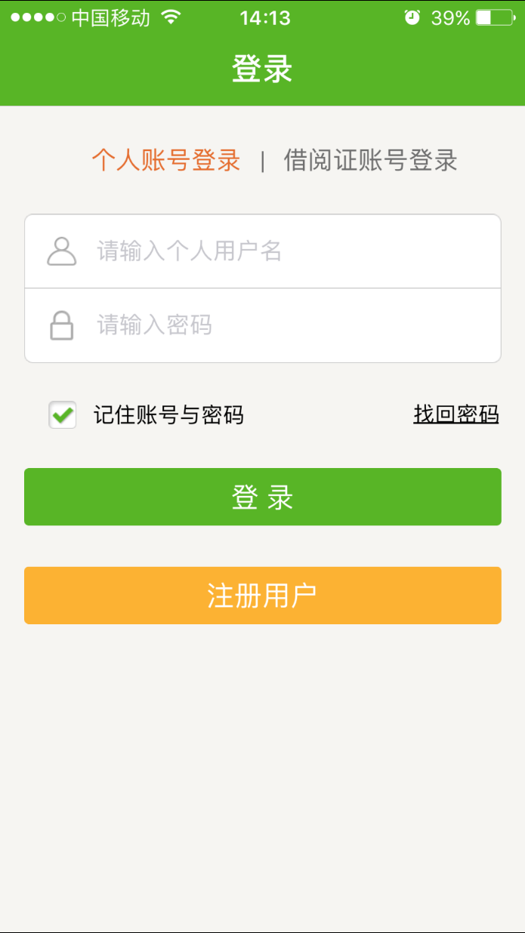
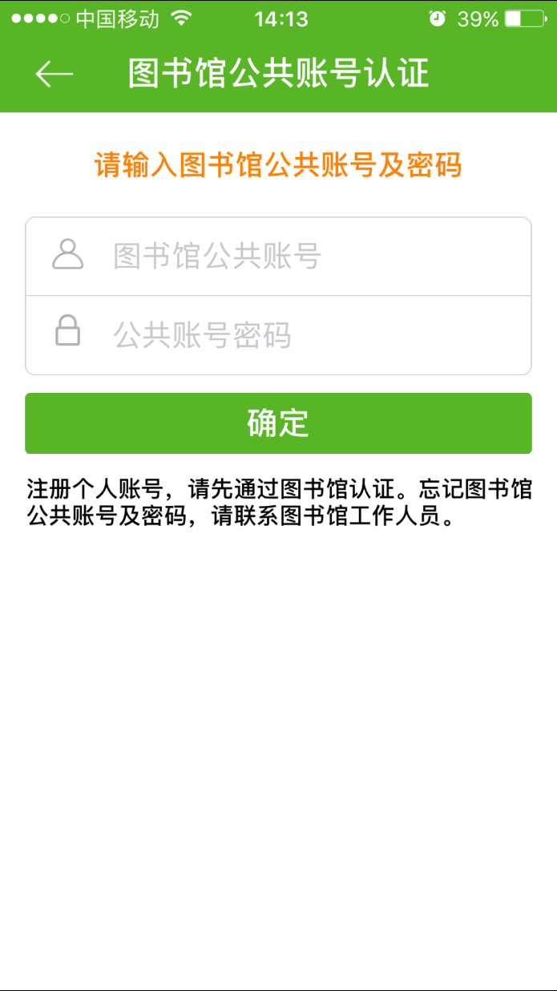
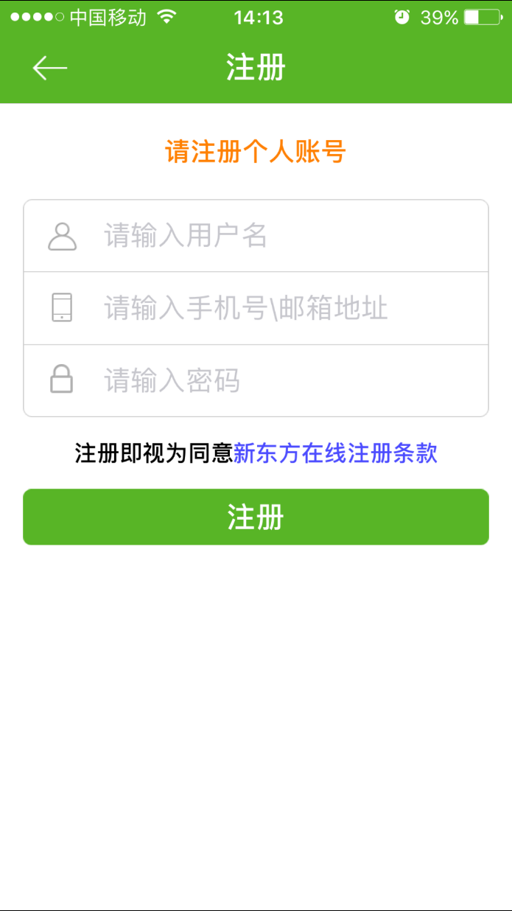

Slide 51

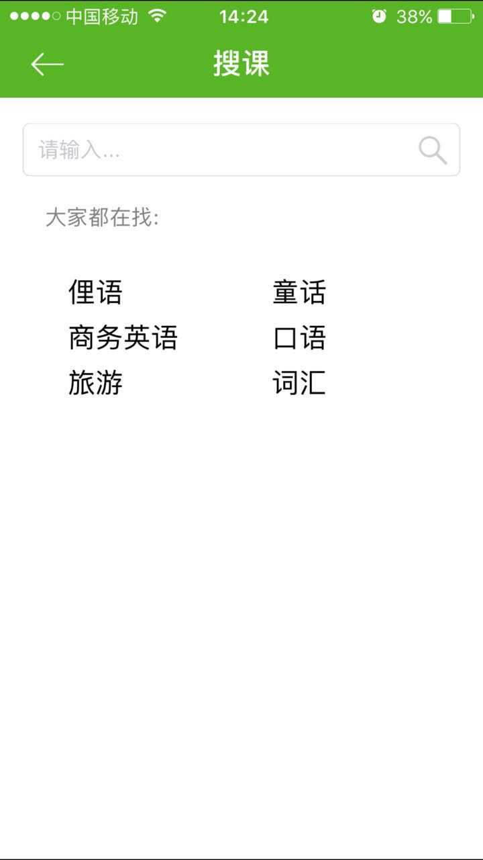
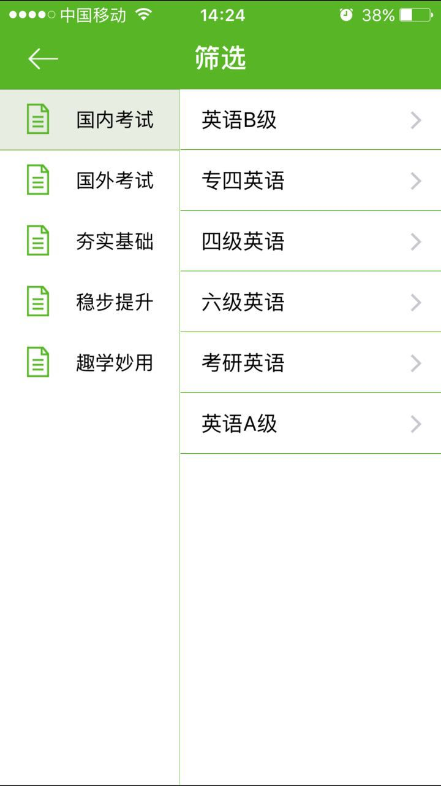

Slide 52

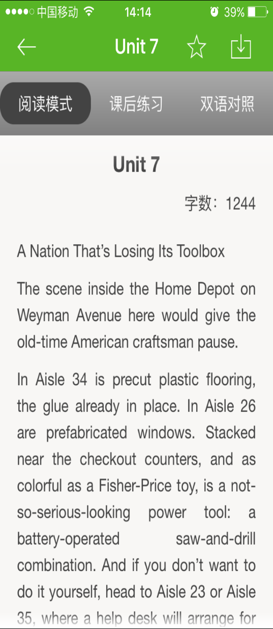
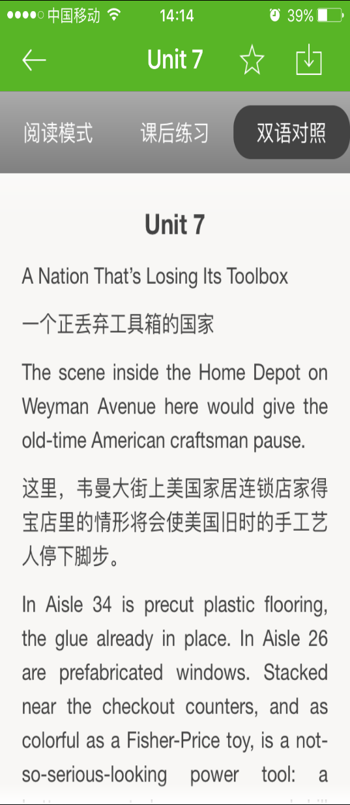
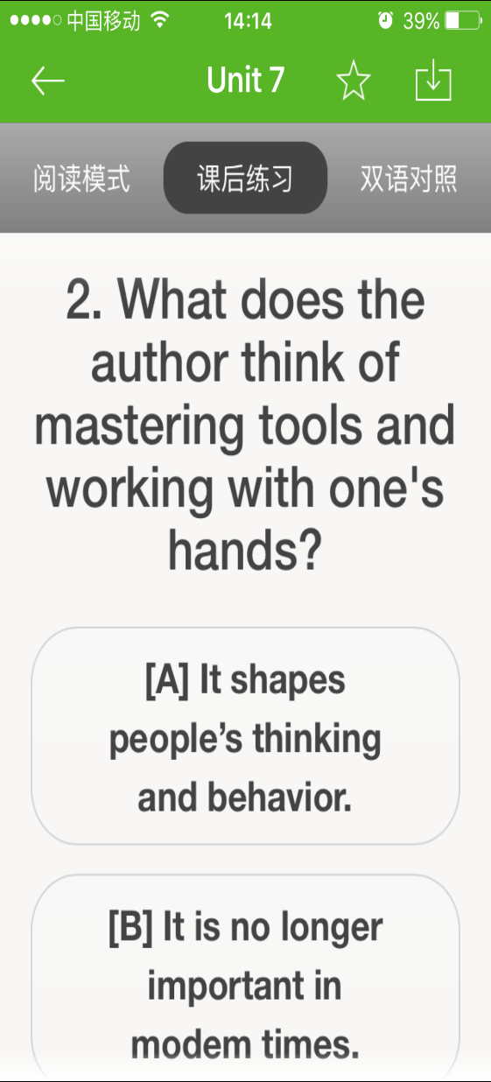

Slide 53
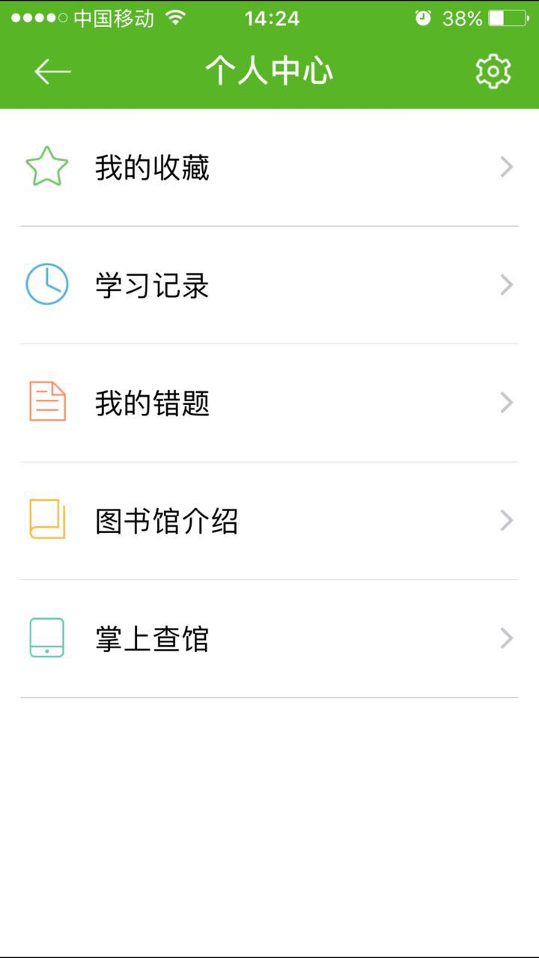
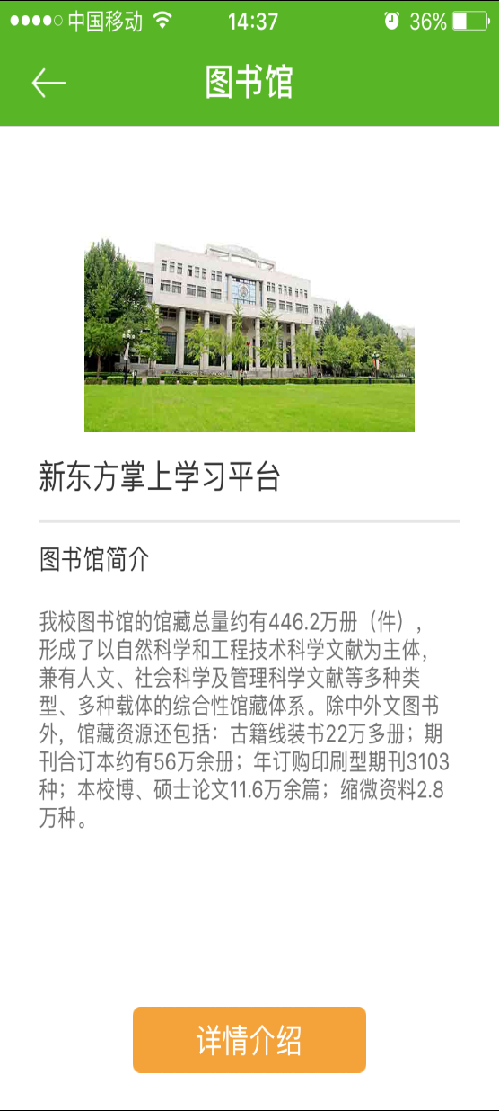
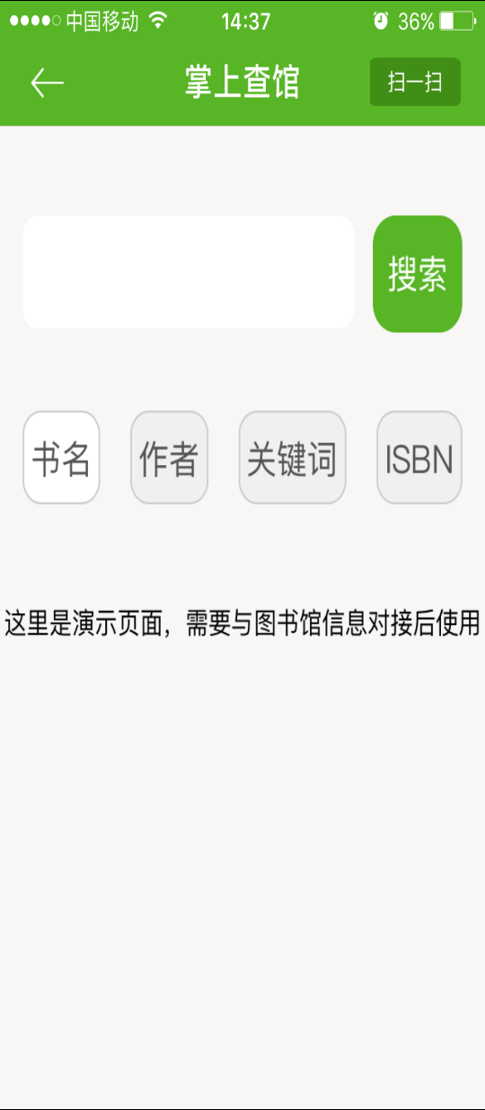
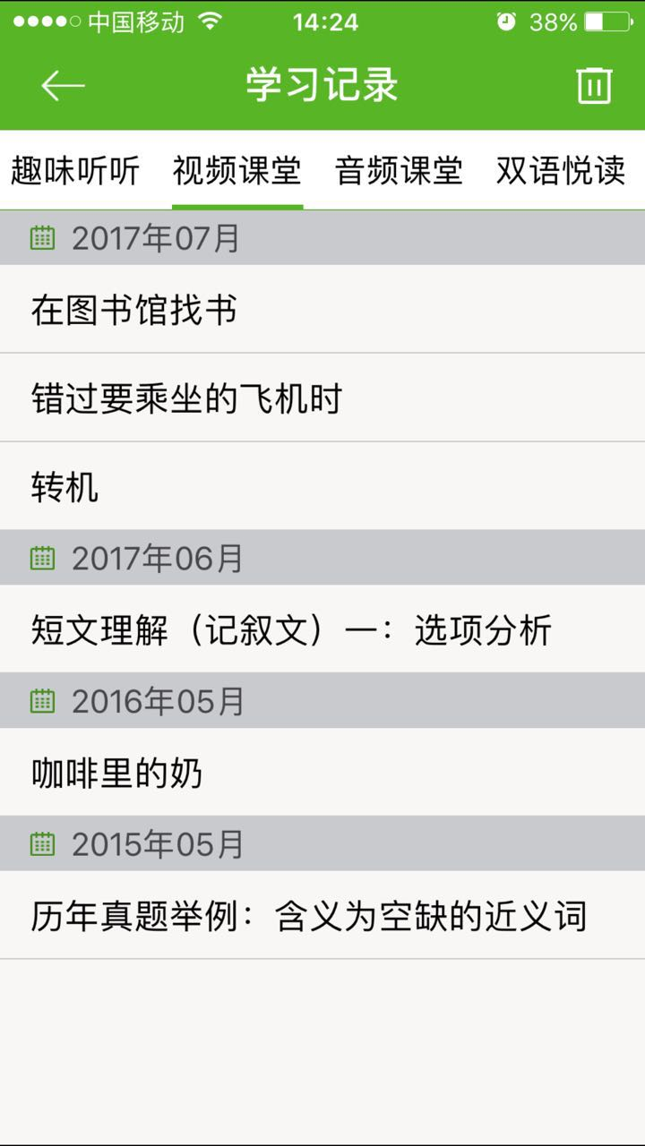

Slide 54



一站式在线自主学习
解决方案
http://library.koolearn.com
THANKS!

